Slide 1


컴퓨터종합프로젝트2
EPIC 센서 기반 모션인식 연구를 위한
시뮬레이터 개발
주 익 수

Slide 2
목차
서론
1). 연구의 배경 및 목적
2). 연구의 범위 및 방법
3). 선행연구 분석
본론
1). EPIC 센서의 정의
2). 사용자 요구사항
3). 시스템 설계의 목표
4). 시스템 설계
5). 실험 및 분석
6). Flow Chart
3. 결론
4. 기타
- 참고문헌

Slide 3
서론

Slide 4

01
연구의 배경 및 목적
현재 사용되어지고 있는 NUI은 대부분 음성인식 기반의 서비스를 제공하고 있다. 하지만 이런 음성인식의 경우에는 의사를 전달하는데 한계가 존재하기 때문에 영상처리와 같은 고성능 처리를 요구하지 않는 단순한 모션인식 센서로 EPIC 센서가 적합하다 생각하였고
국내외적으로 연구자료가 적은 점에서 다른 연구자들을 위해 시뮬레이터의 필요성이 제기되었다.
(1) 연구의 배경
(2) 연구의 목적
1)
사용자 인터페이스는 CLI, GUI, NUI 등 예전부터 꾸준히 사용자의 용이를 위해 개발되어졌고 NUI 구현을 위한 음성인식, 영상인식 등 직관적인 센서의 필요성 제기되었음.
1)
본 연구에서는 먼저 기존에 제시되어 있는 EPIC 센서를 활용한 연구들의 분석하고 종합하여 프로세스를 정립하고 프로그램을 개발함과 동시에 시뮬레이터를 개발하여 추후 이용하게될 연구자의 연구 자유도를 보장하고 연구를 빠르게 숙련시키는 데에 있음.
2)
특히 현재 상용화되어있는 스마트홈기기의 대부분은 음성인식을 활용한 기기들임. 그러나 이런 음성인식의 경우 인식률의 한계를 보여 어플리케이션의 GUI가 보조기능을 하는 경우가 많아 NUI의 의미를 잃게 함. 이 부분에 EPIC 센서의 모션인식이 도움을 줄 수 있음.

Slide 5
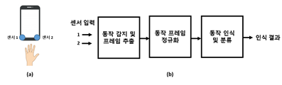
02
연구의 범위
물리적 범위로는 센서로부터 20~30cm로 제한하였으며 사용하는 센서로는 영국 Plessy사의 전위계차 센서인
(EPIC: Electric Potential IC)인 PS25451모델로 결정하였다.
(1) 연구의 물리적 범위
(2) 연구의 설계
1)
본 연구에서 제안한 수동형 전기장 모션인식 기기는 하단의 그림(a)와 같은 모바일장치에 두 개의 센서가 양옆에 나란히 장착되어 사용되는 환경으로 대략 센서로부터 20~30cm 내외의 거리를 가진다.
1)
기본 프로세스는 (b)와 같이 구성하였으며 이번 연구에서 다룰 범위는 동작 감지 및 프레임 추출, 동작 프레임 정규화 부분까지이며, 본론에서 다룰 내용으로는 상기 프로그램의 코드와 시뮬레이터화 된 프로그램의 가변요인 등을 다룰 예정이다.

Slide 6
03
선행연구
(1) 선행연구
(2) 선행연구 활용방안
1. 본 연구에서는 국내 자료 중 EPIC 센서를 활용하여 모션을 감지해내는 논문 등의 자료를 활용하였으나 국내 자료의 대부분은 EPIC 센서를 활용하여 동작을 감지하고 감지한 데이터를 분류하는 데 초점이 맞춰졌으며, 동작을 감지하는 과정과 감지한 신호들을 처리, 가공하는 부분에 집중하여 분석하였다.
2. 시뮬레이터를 개발하는 연구의 경우 가변요인을 적절하게 채택하는 부분이 중요하다고 파악하여 다양한 통계적 기법을 활용한 연구를 분석하였다.
1. 본 연구에서는 기존 선행연구의 프로세스를 참고하여 진행함과 동시에 시뮬레이터의 변인을 조정하여 다양한 통계학적 기법을 활용하여 변화량을 감지할 수 있고, 시각화할 수 있게끔하고자 하며 프로그램을 획일화하여 향후 연구에 도움이 되고자 한다.
2. 본 연구에서는 5개의 프로세스를 프로그램화한 뒤, 모든 기능을 취합하여 구동할 수 있는 1개의 All-In-One 프로그램을 개발한 뒤, 이를 시뮬레이터화시킬 계획이다.

Slide 7
본론

Slide 8
01
EPIC 센서의 정의
(1) EPIC 센서의 정의
(2) 사용 센서 활용방법
본 연구에서 사용하는 EPIC 센서의 종류는 영국 Plessey사의 PS2541로 비접촉식에 해당하는 센서이다. 비접촉식 전위계차 센서의 경우 손이나 신체의 위치, 움직임에 따라 센서상의 미세한 전하량 변화를 감지하여 위치접근, 또는 움직임을 감지한다.
전기적 특징을 띄는 센서를 사용하므로 주변 요인 중 전기장을 만들어내는 전력공급원이나 전자기기의 영향이 있을 것이라고 판단하였고 이를 연구에서 배제하기 위한 적절한 대책이 필요할 것이라고 판단하였음. 또한 사람의 몸도 충전, 방전이 가능하므로 인체의 충,방전 상태도 고려하고자 하였으며 여러 번의 시뮬레이션을 통해 다양한 상황적 요인들을 통제하고자 하였음.

Slide 9
02
사용자 요구사항
(1) 사용자 요구사항
시스템은 현재 비접촉형 전위계차 센서를 활용한 연구를 진행중이거나 진행할 계획에 있는 연구자들을 위한 것으로, 대개 실험용으로 자체개발한 프로그램을 사용하는데 있어서 그 숙련도 시간이나 인수인계 과정이 오래걸리기 때문에, 연구를 시작하고자 하는 연구자들에 대한 진입장벽을 낮추고 기존 연구자들에게는 향상된 기능을 제공하는 시스템을 제공하고자 한다.

Slide 10
03
시스템 설계의 목표
초기문턱치
신호 전처리 과정
실시간
평균값 계산
동적 문턱치 조정
동작 신호 감지
동작신호
프레임 추출
센서 신호
본 연구의 1장 2절에서 제안하였듯이 선행연구를 참고하여 프로세스를 구성하였다. 전체적인 프로세스는 신호값 획득 -> 프레임 추출 -> 프레임 정규화의 과정으로 이루어지며 세부적인 프로세스는 위 그림과 같이 구성된다. 각각 프로세스는 저주파 통과 필터와 동작평균화 전처리를 거치는 1단계, 초기문턱치 값을 필요로 하는 실시간 평균값 계산과 실시간 동적문턱치 계산 작업을 수행하는 2단계, 실시간 조정 동적문턱치를 활용한 동작감지를 수행하는 3단계, 동작이 발생한 시점부터 5000개의 데이터를 추출해내는 프레임 추출 과정인 4단계, 추출한 프레임의 정규화를 수행하는 5단계, 총 5단계로 이루어져있다.

Slide 11
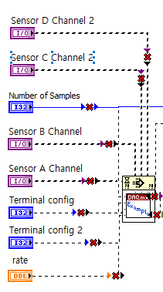
04
시스템 설계
| LabView
초기문턱치
신호 전처리 과정
실시간
평균값 계산
동적 문턱치 조정
동작 신호 감지
동작신호
프레임 추출
센서 신호
LabView 프로세스의 경우 입력 프로세스는 위와 같이 구성을 하였다. 현재 연구에서는 센서를 두 개밖에 사용하지 않지만 연구의 다양성을 제공하고자 최대 가용 센서의 수를 4개로 조정하였다. Number of Samples의 경우 한 번에 입력받을 수 있는 최대 샘플 수를 말하며 이 변수의 경우 프로그램이 읽어오는 데이터양과 NI 사의 센서 제어 기기가 보내오는 데이터양의 차이가 생길 경우 오류가 생길 수 있으므로 연구자가 제어할 수 없도록 설정하였다.

Slide 12


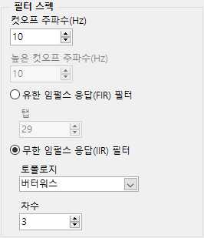
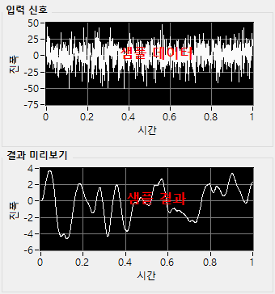
04
시스템 설계
| LabView
초기문턱치
신호 전처리 과정
실시간
평균값 계산
동적 문턱치 조정
동작 신호 감지
동작신호
프레임 추출
센서 신호
위 그림은 필터 스펙으로 필터링 타입은 저역 통과, 컷오프 주파수는 10Hz로 제한하였다. 앞서 설명하였듯, 사람의 동작으로 발생하는 주파수는 주로 1~10Hz 사이에서 발생하므로 동작감지를 위한 데이터를 제공하기 위해서는 위와 같은 전처리 과정이 필요하다고 사료하여 결정하였다. 아래 우측의 그림은 원시데이터가 필터를 지나고난 후 어떻게 변화하는 지를 보여준다.

Slide 13


04
시스템 설계
| LabView
초기문턱치
신호 전처리 과정
실시간
평균값 계산
동적 문턱치 조정
동작 신호 감지
동작신호
프레임 추출
센서 신호
전처리과정 즉 저주파통과필터를 거친 후의 데이터들은 후가공 과정을 거치는 데, 이유로는 원시 신호 그 자체인 A, B 등의 신호보다 두 신호를 비교한 신호인 A-B, A+B 등의 신호들을 제공하기 위한 목적이다. 이때 위 신호가 자연수로 이뤄져있지 않으므로 abs()를 활용하여 절댓값으로 계산하는 수식이 사용되었다.

Slide 14
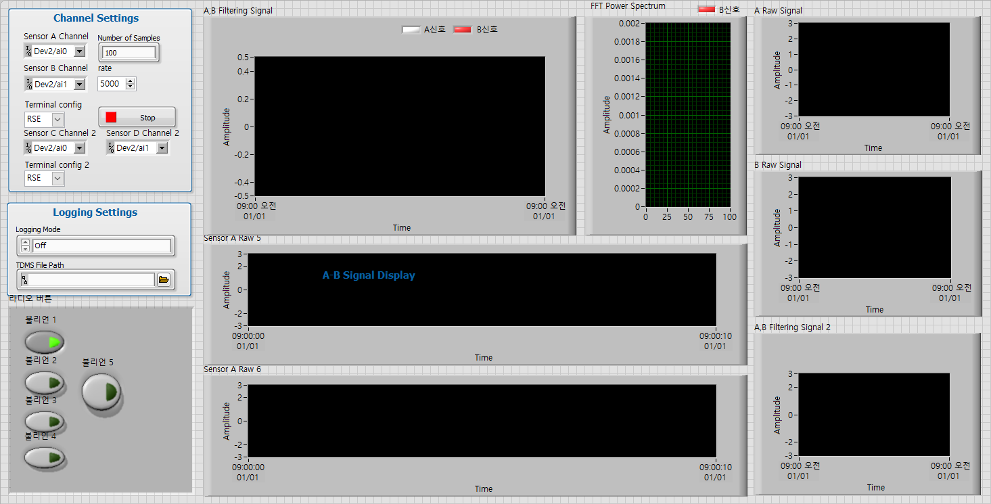
04
시스템 설계
| LabView

Slide 15
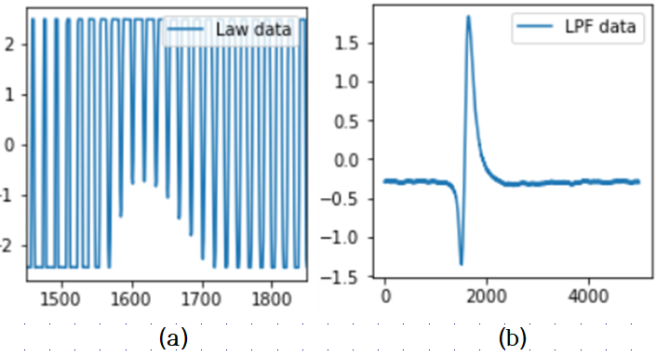
04
시스템 설계
| Python
초기문턱치
신호 전처리 과정
실시간
평균값 계산
동적 문턱치 조정
동작 신호 감지
동작신호
프레임 추출
센서 신호
(가)
(나)
(다)
(라)
(마)
좌측의 그림에서 제시하였듯이 저주파 통과 필터(Low Pass Filter)와 동작평균화는 전처리 프로세스에 해당하는데 센서로부터의 원신호에 10Hz 차단주파수를 갖는 LPF를 사용하는 이유로는 위치접근이나 움직임과 같은 행위들은 통상 mY 수준의 미세한 동작신호이나 이에 비해 매우 큰 신호인 60Hz에 해당하는 고주파성분인 전력선잡음(Power Line Noise)를 효과적으로 제거하고자 하였다.
두 번째로는 EPIC 센서에서 감지하는 대부분의 동작신호는 100Hz이하의 극저주파 대역 신호성분이며, 그 중에서도 대부분이 10Hz 이하의 성분에 해당하기 때문이다

Slide 16
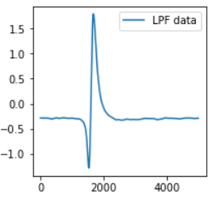
04
시스템 설계
| Python
이전 그림을 통해 LPF를 거친 후의 신호가 매우 변동적인 것을 알 수 있는데 이 신호를 연구자의 편의를 위해 MA필터링을 통해 평탄화과정을 거쳐 그래프로 나타내었다. 좌측 그림을 통해 MA 필터링을 거친 후의 신호 그래프가 그림5의 신호보다 직관적으로 표현되어있음을 알 수 있다.
with nidaqmx.Task() as task:
task.__init__(new_task_name = 'EPS Signal')
ch_A = task.ai_channels.add_ai_voltage_chan("Dev1/ai5",max_val=10, min_val=-10)
ch_B = task.ai_channels.add_ai_voltage_chan("Dev1/ai2",max_val=10, min_val=-10)
ch_A.ai_term_cfg = nidaqmx.constants.TerminalConfiguration.RSE
ch_B.ai_term_cfg = nidaqmx.constants.TerminalConfiguration.RSE
task.timing.cfg_samp_clk_timing(rate = sfreq, sample_mode = constants.AcquisitionType.CONTINUOUS)
sos = signal.butter(3, 10, 'lp', fs=1000, output='sos')
while True :
#if inc%10 == 0:
#clear_output(wait=True)
if(inc == 0):
temp = task.read(number_of_samples_per_channel=2000)
elif(inc > 0):
temp = task.read(number_of_samples_per_channel=1000)
data[0] = data[0] + temp[0]
data[1] = data[1] + temp[1]
filtered_A = signal.sosfilt(sos, data[0][(1000*inc):(1000*inc) + 2000])
filtered_B = signal.sosfilt(sos, data[1][(1000*inc):(1000*inc) + 2000])
filtered_A = df(np.transpose(np.array(filtered_A)))
filtered_B = df(np.transpose(np.array(filtered_B)))
MA_A = filtered_A.rolling(50).mean()
MA_B = filtered_B.rolling(50).mean()
MA_A = list(np.array(MA_A[0].tolist()))
MA_B = list(np.array(MA_B[0].tolist()))
for loops in range(49):
MA_A[loops] = np.mean(MA_A[49:99])
MA_B[loops] = np.mean(MA_B[49:99])
for te in range(1000,2000):
A_value.append(MA_A[te])
B_value.append(MA_B[te])

Slide 17
04
시스템 설계
| Python
초기문턱치
신호 전처리 과정
실시간
평균값 계산
동적 문턱치 조정
동작 신호 감지
동작신호
프레임 추출
센서 신호
(가)
(나)
(다)
(라)
(마)
시간에 따라 변위되는 평균 값의 범위가 –0.02 ~ +0.02 V인데 이 범위의 수배에 불과한 문턱전압에 비해 적지않은 수준이라 문턱치를 이용한 동작신호 검출에 악영향을 미칠 수 있다는 점이 제시되었다.
이런 단점을 보완하여 주기적으로 평균값을 최신화하여 초기화된 문턱치에 더해 줌으로써 매 동작때마다 동적으로 문턱치를 변화시켜 동작검출률을 높이고자 하였다. 주기적인 평균값과 문턱치의 최신화는 동작시작점이 감지된 이후부터 프레임추출이 이뤄지는 구간까지에서는 수행되지 않으며, 한 동작의 프레임 추출이 끝나고 정규화를 거치는 과정 전단계까지 수행된다.
본문의 프로세스에서는 (라) 단계까지에 해당한다. 일단 한 동작의 프레임 추출이 끝나는 단계인 (라) 단계가 종료되고 나면 0.5초의 초기화 시간을 거친 후 다음 동작신호를 감지할 때까지 최신화를 계속한다. 이와 같이 동적 문턱치를 이용하여 주변 환경적인 요인과 기타 요인들을 최대한 배제시킨 상태에서 안정되고 신뢰성 높은 동작신호를 추출할 수 있었다.

Slide 18
04
시스템 설계
| Python
초기문턱치
신호 전처리 과정
실시간
평균값 계산
동적 문턱치 조정
동작 신호 감지
동작신호
프레임 추출
센서 신호
(가)
(나)
(다)
(라)
(마)
통상적으로 센서에 대전된 전하의 극성이나 충방전에 따라 신호가 +값과 –값을 넘나들기 때문에, 2개의 문턱치가 필요하다고 판단하였고 이를 각 각 정문턱치(Positive Threshold)와 부문턱치(Nagative Threshold)라고 하였다. 이 두 값은 절대적인 중간 평균값에서 같은 변위 차를 가지도록 하였다. 전기장 센서는 동작인식모드 이전에 학습한 샘플데이터로부터 비동작시의 랜덤잡음성분의 평균값과 표준편차를 구한 후 평균값을 영점기준으로 제로세팅하고 초기 문턱전압을 통상 표준편차의 5~7배로 세팅하였다. 이는 시뮬레이터 개발과정에서 조작 변인화시킬 예정이며 현재는 기본적인 프로세스를 끝마치고자 그동안의 실험데이터를 참고하여 임의로 정의한 값이다.

Slide 19
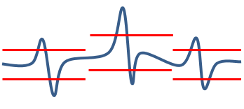
04
시스템 설계
| Python
좌측 그림은 동적문턱치를 적용했을 경우, 임의로 발생한 동작 3가지를 검출해내는 것을 표현한 그래프로, 각 동작의 프레임마다 다른 평균값과 초기값을 가지기 때문에 세 동작 모두 연속적으로 발생하였음에도 불구하고 다른 문턱치를 가지고 동작을 검출하게 되었다.
if(Frame_start == 0):
A_mean = np.mean(A_value[num-799:num-300])
B_mean = np.mean(B_value[num-799:num-300])
A_threshold_up = A_mean + float(Initial_threshold)
A_threshold_down = A_mean - float(Initial_threshold)
B_threshold_up = B_mean + float(Initial_threshold)
B_threshold_down = B_mean - float(Initial_threshold)
if((A_value[num] > A_threshold_up) or (A_value[num] < A_threshold_down)):
f(Frame_start == 0):
Frame_start = num
elif(Frame_start != 0):
Frame_end = num
if((B_value[num] > B_threshold_up) or (B_value[num] < B_threshold_down)):
if(Frame_start == 0):
Frame_start = num
elif(Frame_start != 0):
Frame_end = num
if Frame_start == 0:
continue
if Frame_start == num:
print("동작 프레임 계산중입니다")

Slide 20
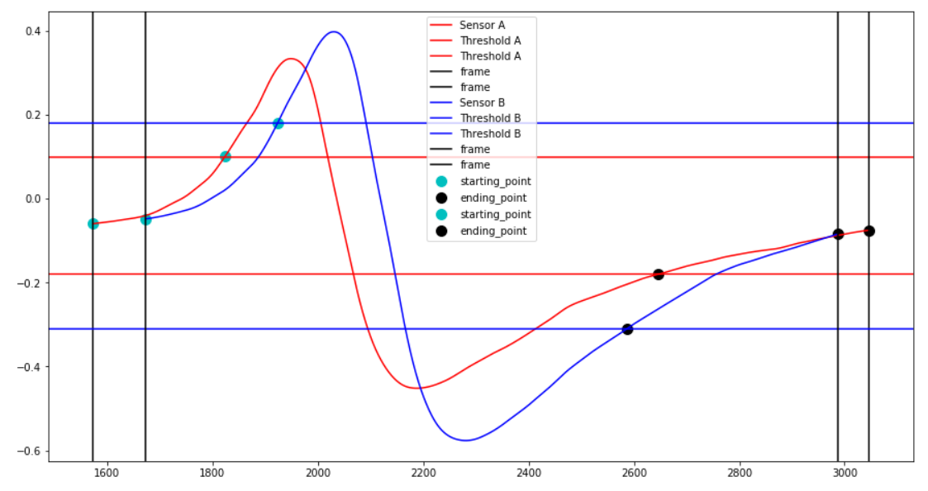
04
시스템 설계
| Python
초기문턱치
신호 전처리 과정
실시간
평균값 계산
동적 문턱치 조정
동작 신호 감지
동작신호
프레임 추출
센서 신호
(가)
(나)
(다)
(라)
(마)
프레임이란 첫 번째 문턱치를 돌파하는 시점과 마지막 문턱치를 돌파하는 시점을 기점으로 그 사이구간이 잠정 프레임이 된다.
좌측 그림은 좌에서 우로 손을 움직이는 동작신호를 EPIC 센서 2개에서 감지한 것으로 좌측에 위치한 센서를 A, 우측에 위치한 센서를 B라고 하겠다.
(라) 과정의 프로그램 코드는 (다) 과정의 프로그램 코드를 설명하면서 설명하였으니 설명하지 않도록 하겠다.

Slide 21
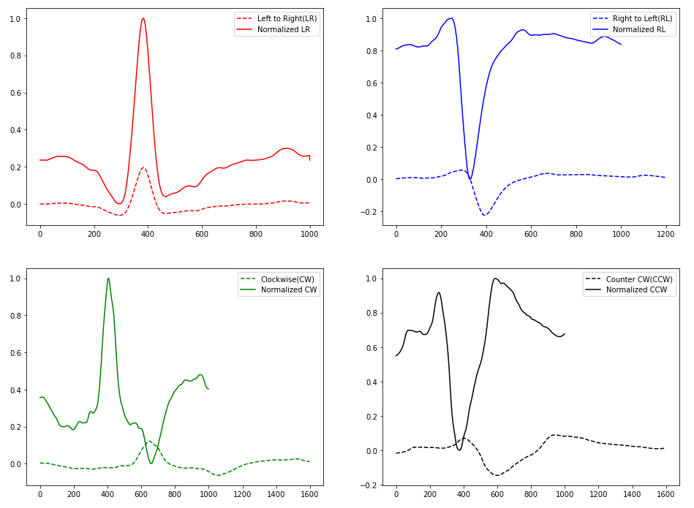
04
시스템 설계
| Python
초기문턱치
신호 전처리 과정
실시간
평균값 계산
동적 문턱치 조정
동작 신호 감지
동작신호
프레임 추출
센서 신호
(가)
(나)
(다)
(라)
(마)
좌상은 좌에서 우로 손동작을 하였을 경우, 우상은 우에서 좌로 손동작을 하였을 경우, 좌하는 시계방향으로 손동작을 하였을 경우, 우하는 반시계방향으로 손동작을 하였을 경우 즉 4개의 동작을 정규화시킨 표본패턴의 예이다.
이와 같이 정규화된 동작패턴은 LSTM(Long Short Term Memory) Model을 이용한 인식부에서 정규회전 데이터보다 인식 시 편의를 위하고자 하였으며 본 연구에서 사용한 정규화방법으로는 Min-Max 정규화를 채택하였으나 추후 추가 변인 사항을 고려하여 다른 정규화 방법을 시뮬레이터에 삽입하여 조건을 다각화할 수 있다.

Slide 22
04
시스템 설계
| Python
def Normalization(A,B,count):
min_max_scaler = MinMaxScaler()
A_B = A-B
temp = len(A)%100
len_compare = len(A) - temp
Ori_A = A
Ori_B = B
Ori_AB = A_B
Nor_A = []
Nor_B = []
Nor_AB = []
if(len_compare > 1000): #프레임 길이 센서 A, B 모두 1000을 넘을 때
div_len = len_compare/1000
for k in range(1000):
Nor_A.append(Ori_A[int(k*div_len)])
Nor_B.append(Ori_B[int(k*div_len)])
Nor_AB.append(Ori_AB[int(k*div_len)])
else:
div_len = 1000/len_compare
for k in range(1000):
Nor_A.append(Ori_A[int(k*div_len)])
Nor_B.append(Ori_B[int(k*div_len)])
Nor_AB.append(Ori_AB[int(k*div_len)])
Nor_A = df(Nor_A)
Nor_A = Nor_A.interpolate(method='values')
Nor_B = df(Nor_B)
Nor_B = Nor_B.interpolate(method='values')
Nor_AB = df(Nor_AB)
Nor_AB = Nor_AB.interpolate(method='values')
Nor_A = df(Nor_A)
Nor_B = df(Nor_B)
Nor_AB = df(Nor_AB)
Nor_A = min_max_scaler.fit_transform(Nor_A)
Nor_B = min_max_scaler.fit_transform(Nor_B)
Nor_AB = min_max_scaler.fit_transform(Nor_AB)
Nor_A = np.array(Nor_A)
Nor_B = np.array(Nor_B)
Nor_AB = np.array(Nor_AB)
return Nor_A,Nor_B,Nor_AB
정규화를 사용한 이유로는 신호의 전압세기나 변화량이 각각 다르기 때문에 이상치를 제외하고서 동작분류에 사용하고자 하였기 때문이다.
위 코드는 실험에서 사용되는 EPIC 센서인 A와 B에서 얻어진 데이터들을 토대로 정규화를 거치는 과정이다. Nor_AB같은 경우는 각 프레임마다 A-B를 해준 값을 정규화시킨 결과이다.

Slide 23
05
실험 및 분석
샘플링 | 센서 A | 센서 B
1 | -0.43114 | -0.43190
2 | -0.43106 | -0.43176
... | ... | ...
249849 | -0.43226 | -0.42449
249850 | -0.43234 | -0.42455
샘플링 | 센서 A | 센서 B
1 | 0.004665 | 0.004863
2 | 0.004665 | 0.004893
... | ... | ...
199999 | 0.005097 | 0.005503
200000 | 0.005135 | 0.005545
위 표는 센서 A, B로부터 아무 동작을 수행하지 않고 사람이 접근하여 서있기만 했을 때 발생한 전기장 신호를 수집한 값이다.
위 표는 센서 A, B로부터 손을 좌에서 우로 움직이는 동작 값을 수신한 값으로 아무런 전처리 과정을 거치지않은 순수한 데이터 값이다.

Slide 24
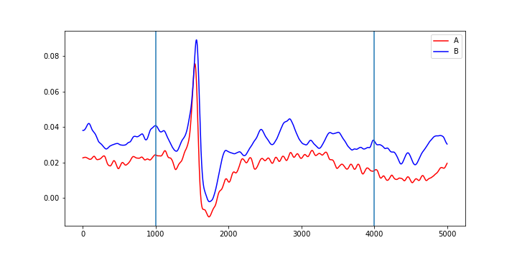
05
실험 및 분석
샘플링 | 센서 A | 센서 B
1 | 0.016339 | 0.016208
2 | 0.016274 | 0.01614
... | ... | ...
4999 | 0.121246 | 0.127622
5000 | 0.120968 | 0.127438
위의 데이터들을 토대로 초기값과 평균값을 초기화시킨 후 문턱치를 초기화시키고 나서, 문턱치를 넘는 데이터 값을 감지하여 동작이 발생하였다고 추정한 뒤 프레임을 추출한 후 약 5000개의 샘플 데이터를 얻어낸 값이다. 프레임 한 개에 5000개의 연속된 데이터 값이 존재하며 동작이 감지된 시점으로부터 종료되기까지 프레임으로부터 똑같은 변위차를 가지고 5000개의 데이터를 맞추어 추출한다. 이때 5000개의 데이터로 정의한 이유는 추후 정규화나 분류과정에서의 데이터 가공에 편의를 위해서 모든 프레임을 5000개의 데이터로 구성하게끔 하였다.

Slide 25
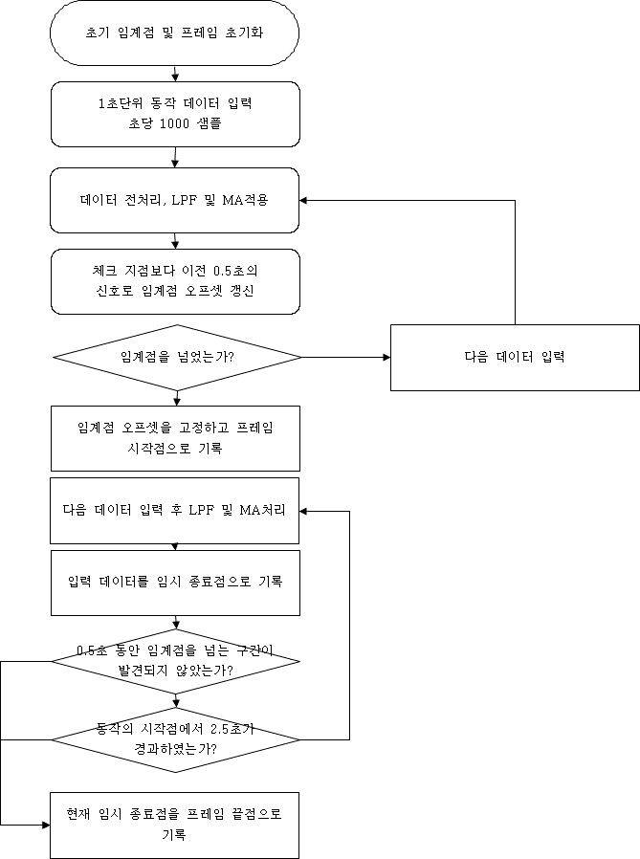
06
Flow Chart(All-In-One)

Slide 26
결론

Slide 27
결론
본 연구에서는 기존 선행연구에서 단점으로 제시되었던 지속되는 전기장의 변화에 따른 문턱치 값의 무용화를 방지하는 방법인 동적 문턱치라는 개념을 활용하여 동작 검출 및 프레임 추출의 정확도를 높일 수 있었다.
서론에서도 언급하였듯이 접촉형 전위계차 센서를 활용한 연구는 충분히 진행되었고 현재 산업에서도 다양한 방면에서 활용되어지고 있다. 하지만 본 연구에서 과제로 설정한 비접촉형 전위계차 센서를 활용한 연구는 타 대학이나 기업들의 참여가 지지부진한 상태다. 본인은 본 연구를 진행하며 다른 연구자들이 차세대 NUI 보조기기로 해당 센서를 사용하기 위해 연구를 진행할 때 도움이 되고자 시뮬레이터를 개발하고자 한다.
본문에서 제시한 방법들의 경우, 데이터 자체의 정확도를 높이고자하는 과정의 일환으로 다양한 연구방안을 통해 개량되어질 가능성이 높으며, 현재까지 연구 진행사항은 단지 참고자료에 불과하다. 비접촉형 전위계차 센서가 음성기반 NUI를 대체 또는 보완하는 스마트센싱 기술로 발전할 수 있도록 보다 많은 대학과 기업이 본 연구를 통해 개발되어질 시뮬레이터를 통해 관련 원천기술 개발에 나섰으면 한다.

Slide 28

감사합니다

